Slide 1
RC－U2－1 觀念講義
RC 剪力強度分析與設計
混凝土沒有「抗剪強度」—— 所謂剪力破壞，是斜向主拉應力把它拉裂
理解導向｜11 張向量圖解｜4 題微型例題
觀念講義影片系列 ｜ RC-U2-1 RC 剪力強度分析與設計

Slide 2
本單元地圖
一個底層邏輯，三大機制，四道關卡
1
2
底層邏輯
三大傳力機制
剪應力 τ 在 45° 方向製造主拉應力 σ₁ = τ。混凝土抗拉只有抗壓的 6%，所以先被拉裂。
這解釋了為什麼 Vc ∝ √f'c、為什麼軸拉這麼傷、為什麼耐震塑鉸區 Vc = 0。
桁架類比（B 區，a/d > 2.5）、壓拉桿模式 STM（D 區，a/d ≤ 2）、剪力摩擦（既有滑動面）。
第一件事是認出機制 —— 認錯機制，公式必錯。
3
4
一般梁四道關卡
兩個邊界主題
① 臨界斷面 Vu（d 偏移能不能用）
② 混凝土 Vc（四張臉擇一）
③ Vs 與斷面尺寸檢核（2Vc／4Vc）
④ 間距 s 的四取小
深梁與 STM：壓桿 βs、拉桿、節點 βn。
剪力摩擦：Vn = μ Avf fy，鋼筋提供的是夾緊力不是抗剪力。
附帶：扭力何時可忽略。

Slide 3
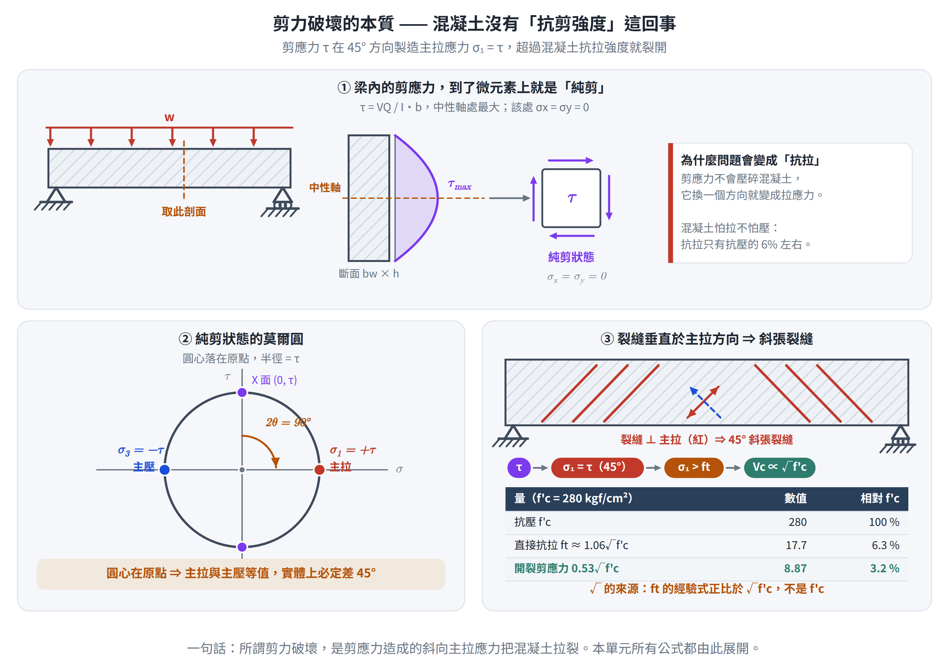
底層邏輯
混凝土沒有「抗剪強度」這回事
觀念解讀
純剪狀態的莫爾圓圓心在原點、半徑 = τ：主拉與主壓等值，方位差 45°。
混凝土怕拉不怕壓 —— 主壓遠達不到 f'c，主拉卻先追上 ft。
ft 的經驗式正比於 √f'c，所以 Vc 才會是 0.53√f'c 而不是 0.53 f'c。
提高混凝土等級對 Vc 的幫助是開根號的，加大斷面往往更有效。

Slide 4
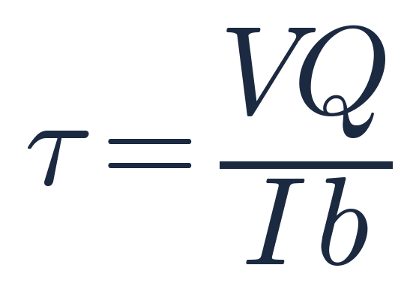
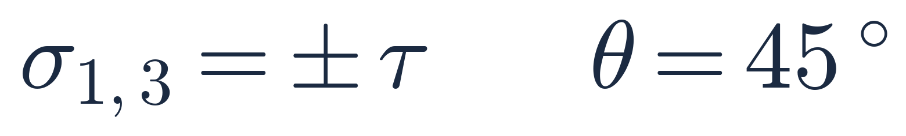
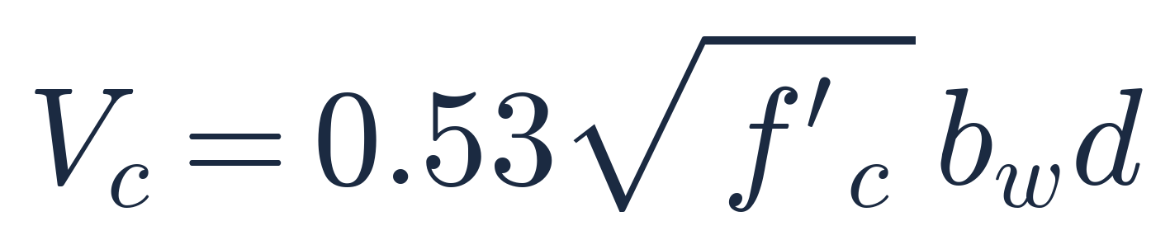
公式群 F1
從剪應力到開裂剪力
梁內剪應力
純剪的主應力
開裂剪應力（兩種單位制）
混凝土剪力強度
為什麼是 √ 不是一次方：ft 的經驗式正比於 √f'c。kgf/cm² 制的 0.53 與 psi 制的 2 是同一個係數；√型係數換算乘 1/√14.223 = 0.2653，直接應力型（如 175ρw）換算乘 1/14.223 = 0.0703，兩者不可混用。

Slide 5
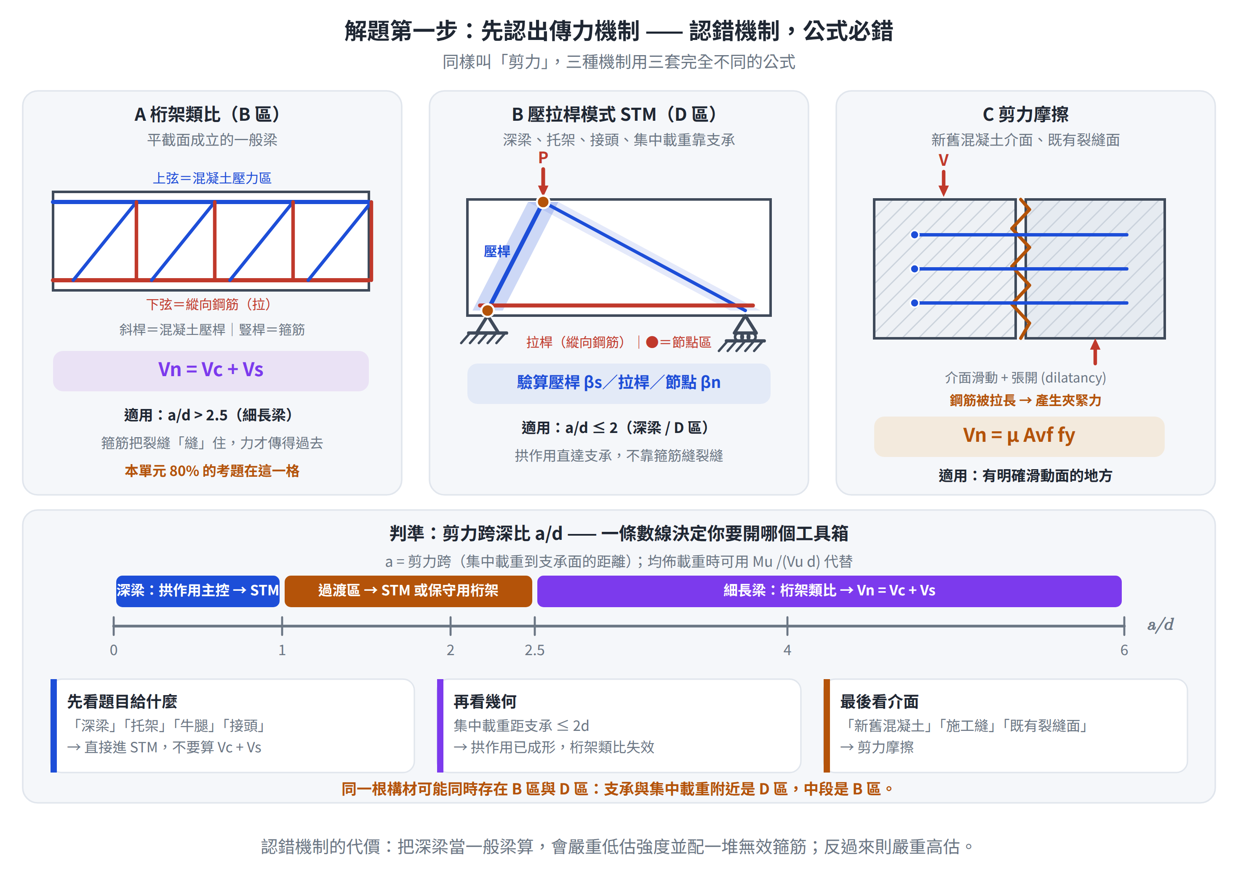
解題第一步
認出傳力機制 —— 認錯機制，公式必錯
觀念解讀
a/d > 2.5 用桁架類比 Vn = Vc + Vs；a/d ≤ 2 用 STM；有滑動面用剪力摩擦。
題目出現「深梁、托架、牛腿、接頭」就是 STM 的信號。
題目出現「新舊混凝土、施工縫、既有裂縫面」就是剪力摩擦。
同一根構材可以同時有 B 區與 D 區：端部是 D 區，中段是 B 區。

Slide 6
解題流程
路
從題目到箍筋間距的一條路
RC-U2-1 RC 剪力強度分析與設計
先分機制，再走四道關卡；每一關都問「哪一條在控制」
讀題：a/d？
有沒有滑動面？
a/d ≤ 2 → STM
關卡 1
臨界斷面 Vu
（d 偏移能不能用）
關卡 2
選 Vc 的四張臉
有滑動面 → 剪力摩擦
關卡 4
間距四取小
Vs > 4Vc？
→ 必須加大斷面
Vs ≤ 2Vc → smax = d/2
關卡 3
Vs = Vu/φ − Vc
2Vc < Vs ≤ 4Vc → d/4
決定 s 與配箍分區
最常漏的一步 算完強度需求的 s 就交卷，忘了 smax 與 Av,min
四取小的四個候選
① 強度 Av fyt d / Vs
② smax d/2 或 d/4
③ Av,min 反算間距
④ 構造 實務最小配筋

Slide 7
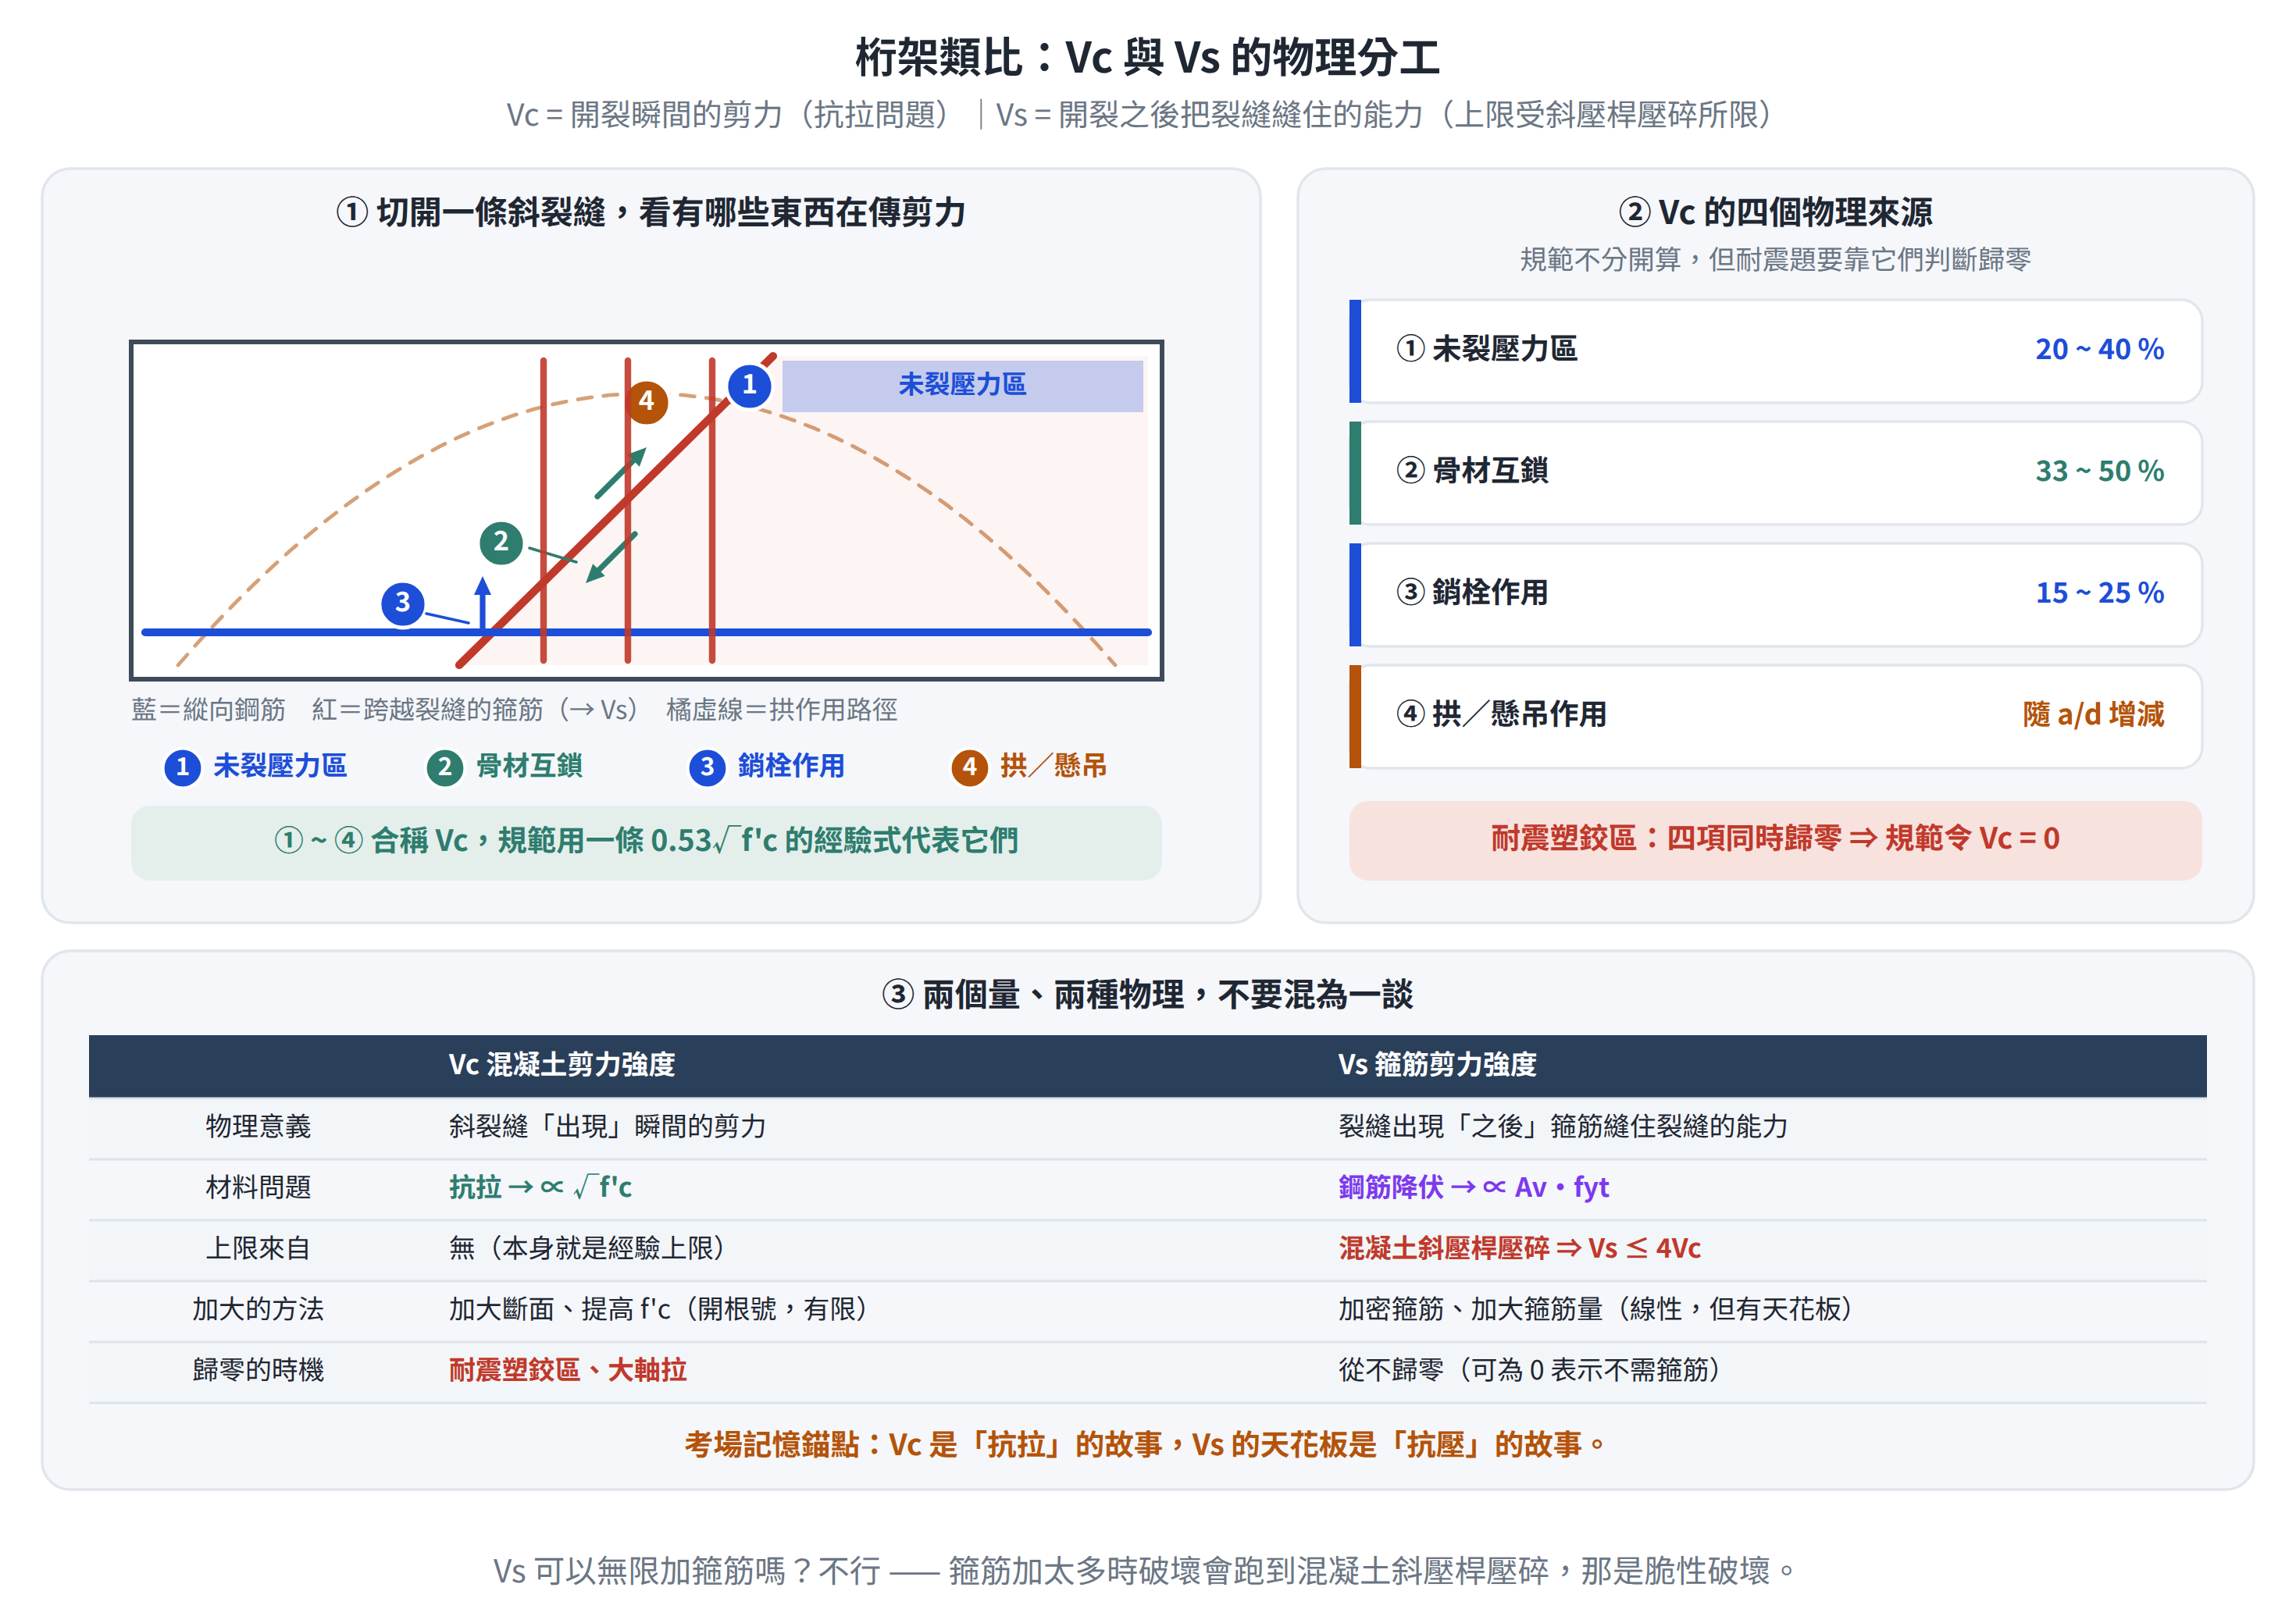
桁架類比
Vc 與 Vs 的物理分工
觀念解讀
Vc 是開裂「瞬間」的剪力，來自未裂壓力區、骨材互鎖、銷栓作用、拱作用四項。
Vs 是開裂「之後」箍筋把裂縫縫住的能力。
Vc 是抗拉的故事；Vs 的天花板（4Vc）是抗壓的故事 —— 斜壓桿被壓碎。
耐震塑鉸區四項同時歸零，所以規範直接令 Vc = 0。

Slide 8
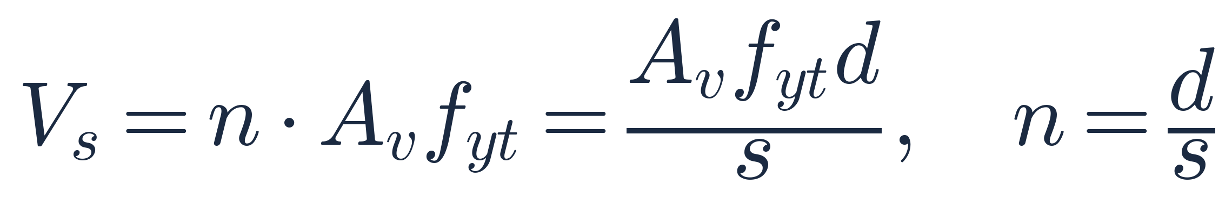
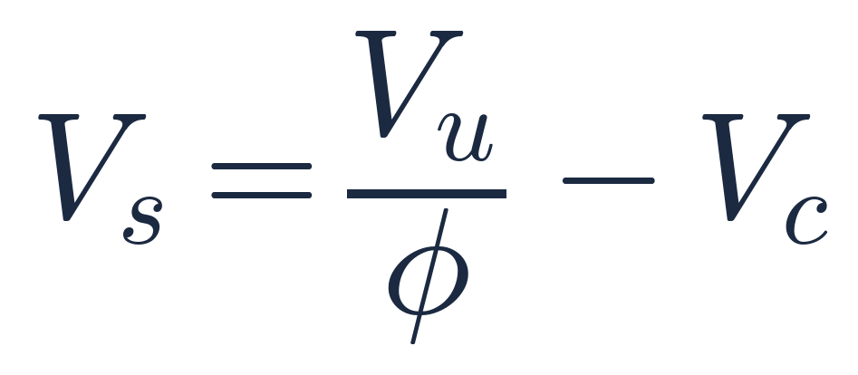
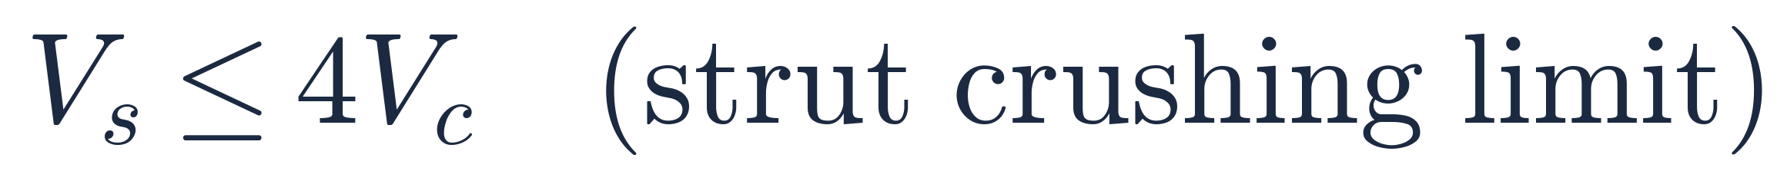
公式群 F2
桁架類比的骨架
設計不等式
Vs 是數出來的
反算所需 Vs
斜壓桿壓碎上限
把 Vs ≤ 4Vc 翻成設計語言就是 Vu ≤ 5φVc（斷面尺寸檢核）。φ = 0.75 是剪力的強度折減係數（不是彎矩的 0.90）。Vs 的上限不是為了保守，而是為了把破壞模式鎖在「箍筋先降伏」的延性側。

Slide 9
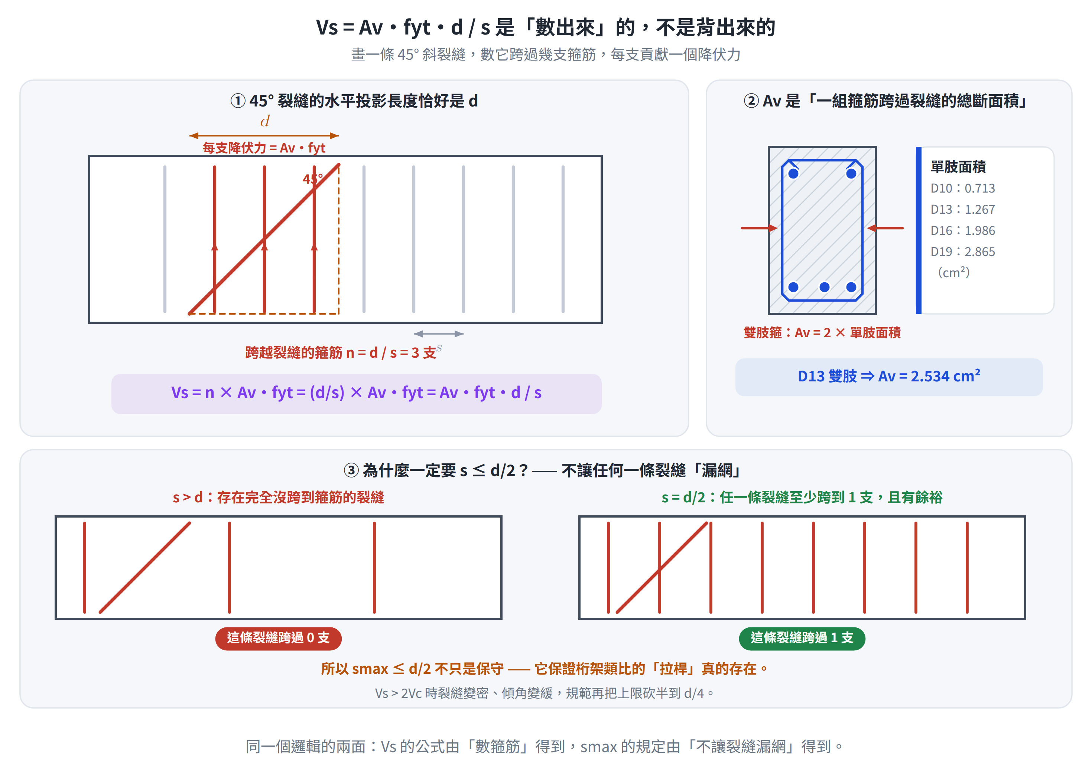
推導
Vs 與 smax 都是「數箍筋」數出來的
觀念解讀
45° 斜裂縫的水平投影恰好是 d，所以跨越它的箍筋數 n = d/s。
每支箍筋貢獻 Av·fyt，總和就是 Vs = Av·fyt·d / s。
若 s > d，會存在完全沒跨到任何箍筋的裂縫 —— 這就是 smax ≤ d/2 的由來。
Av 是「一組箍筋跨過裂縫的總斷面積」：雙肢箍 D13 ⇒ Av = 2.534 cm²。

Slide 10
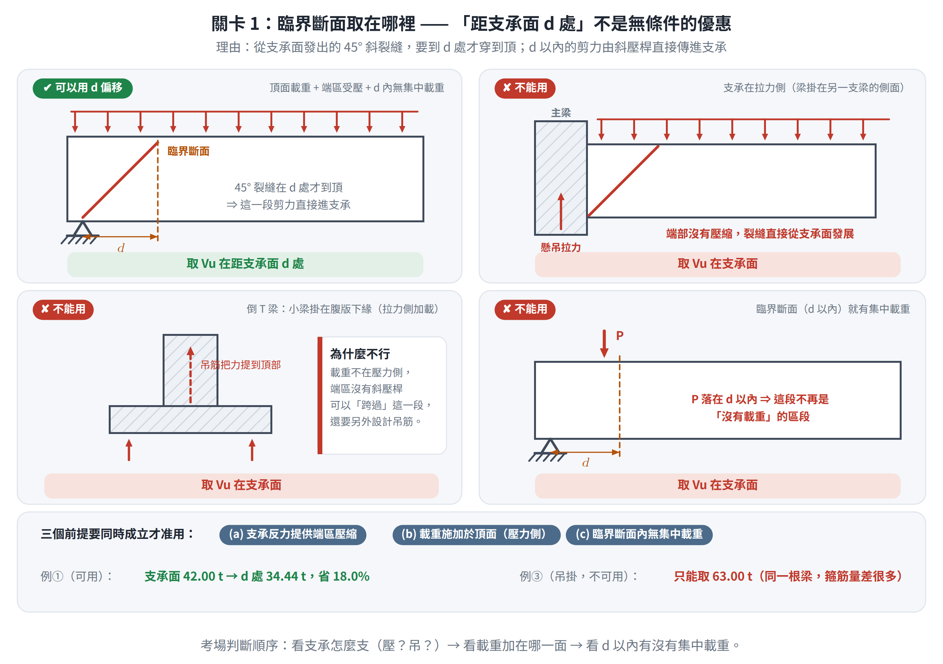
關卡 1
臨界斷面：d 偏移不是無條件的優惠
觀念解讀
三個前提同時成立才准用：端區受壓、載重在頂面、d 內無集中載重。
懸吊式支承（梁掛在另一支梁側面）與倒 T 梁底板吊掛，都要取支承面。
本講義例①可用（42.00 → 34.44 t，省 18.0%），例③不可用（只能取 63.00 t）。
差這一步，端部箍筋量可以差 20% 以上。

Slide 11
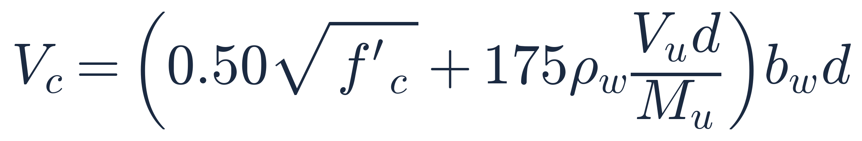
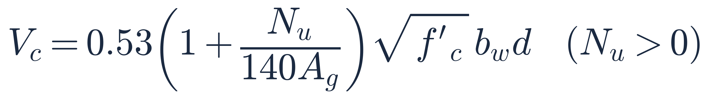
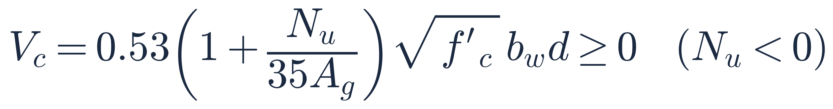
公式群 F3
Vc 的四張臉
① 簡化式
② 詳細式
③ 軸壓修正
④ 軸拉修正
詳細式有兩個限制：Vu·d/Mu ≤ 1.0，且 Vc ≤ 0.93√f'c bw d。軸拉的分母 35Ag 是軸壓 140Ag 的四分之一 ⇒ 同樣大小的軸力，拉的傷害是壓的幫助的 4 倍。第五張臉是耐震塑鉸區的 Vc = 0。

Slide 12
微型例題 ①
一般梁剪力設計的完整流程
題目 簡支梁 35×70（d = 63），f'c = 280、fyt = 4200，淨跨 7.0 m，wu = 12 t/m（含自重），頂面載重，採 D13 雙肢箍（Av = 2.534 cm²）。求端部箍筋間距。
1
臨界斷面（關卡 1）
2
混凝土 Vc（關卡 2）
Vu(支承面) = 12 × 7.0 / 2 = 42.00 t
三前提成立 ⇒ 可用 d 偏移
Vu@d = 42.00 − 12 × 0.63 = 34.44 t
→ 設計剪力取 34.44 t
題目未提軸力 ⇒ 用簡化式
Vc = 0.53 × 16.733 × 35 × 63 = 19.56 t
Vu / φ = 34.44 / 0.75 = 45.92 t
→ Vc = 19.56 t
3
Vs 與區間（關卡 3）
4
間距四取小（關卡 4）
Vs = 45.92 − 19.56 = 26.36 t
2Vc = 39.11 t ⇒ Vs ≤ 2Vc
smax = min(d/2, 60) = min(31.5, 60) = 31.5 cm
Vu = 34.44 ≤ 5φVc = 73.33 t ⇒ 斷面 OK
→ 落在第一區間
① 強度：2.534×4200×63 / 26 360 = 25.43 cm
② smax = 31.50 cm
③ Av,min 反算：s ≤ 86.88 cm（3.5bw/fyt 控制）
④ 取整、便於施工
→ 強度控制，採 D13@25 cm
答 D13@25 cm（雙肢）。覆核 φVn = 0.75 × (19.56 + 26.82) = 34.78 t ≥ Vu = 34.44 t，使用率 99.0%。

Slide 13
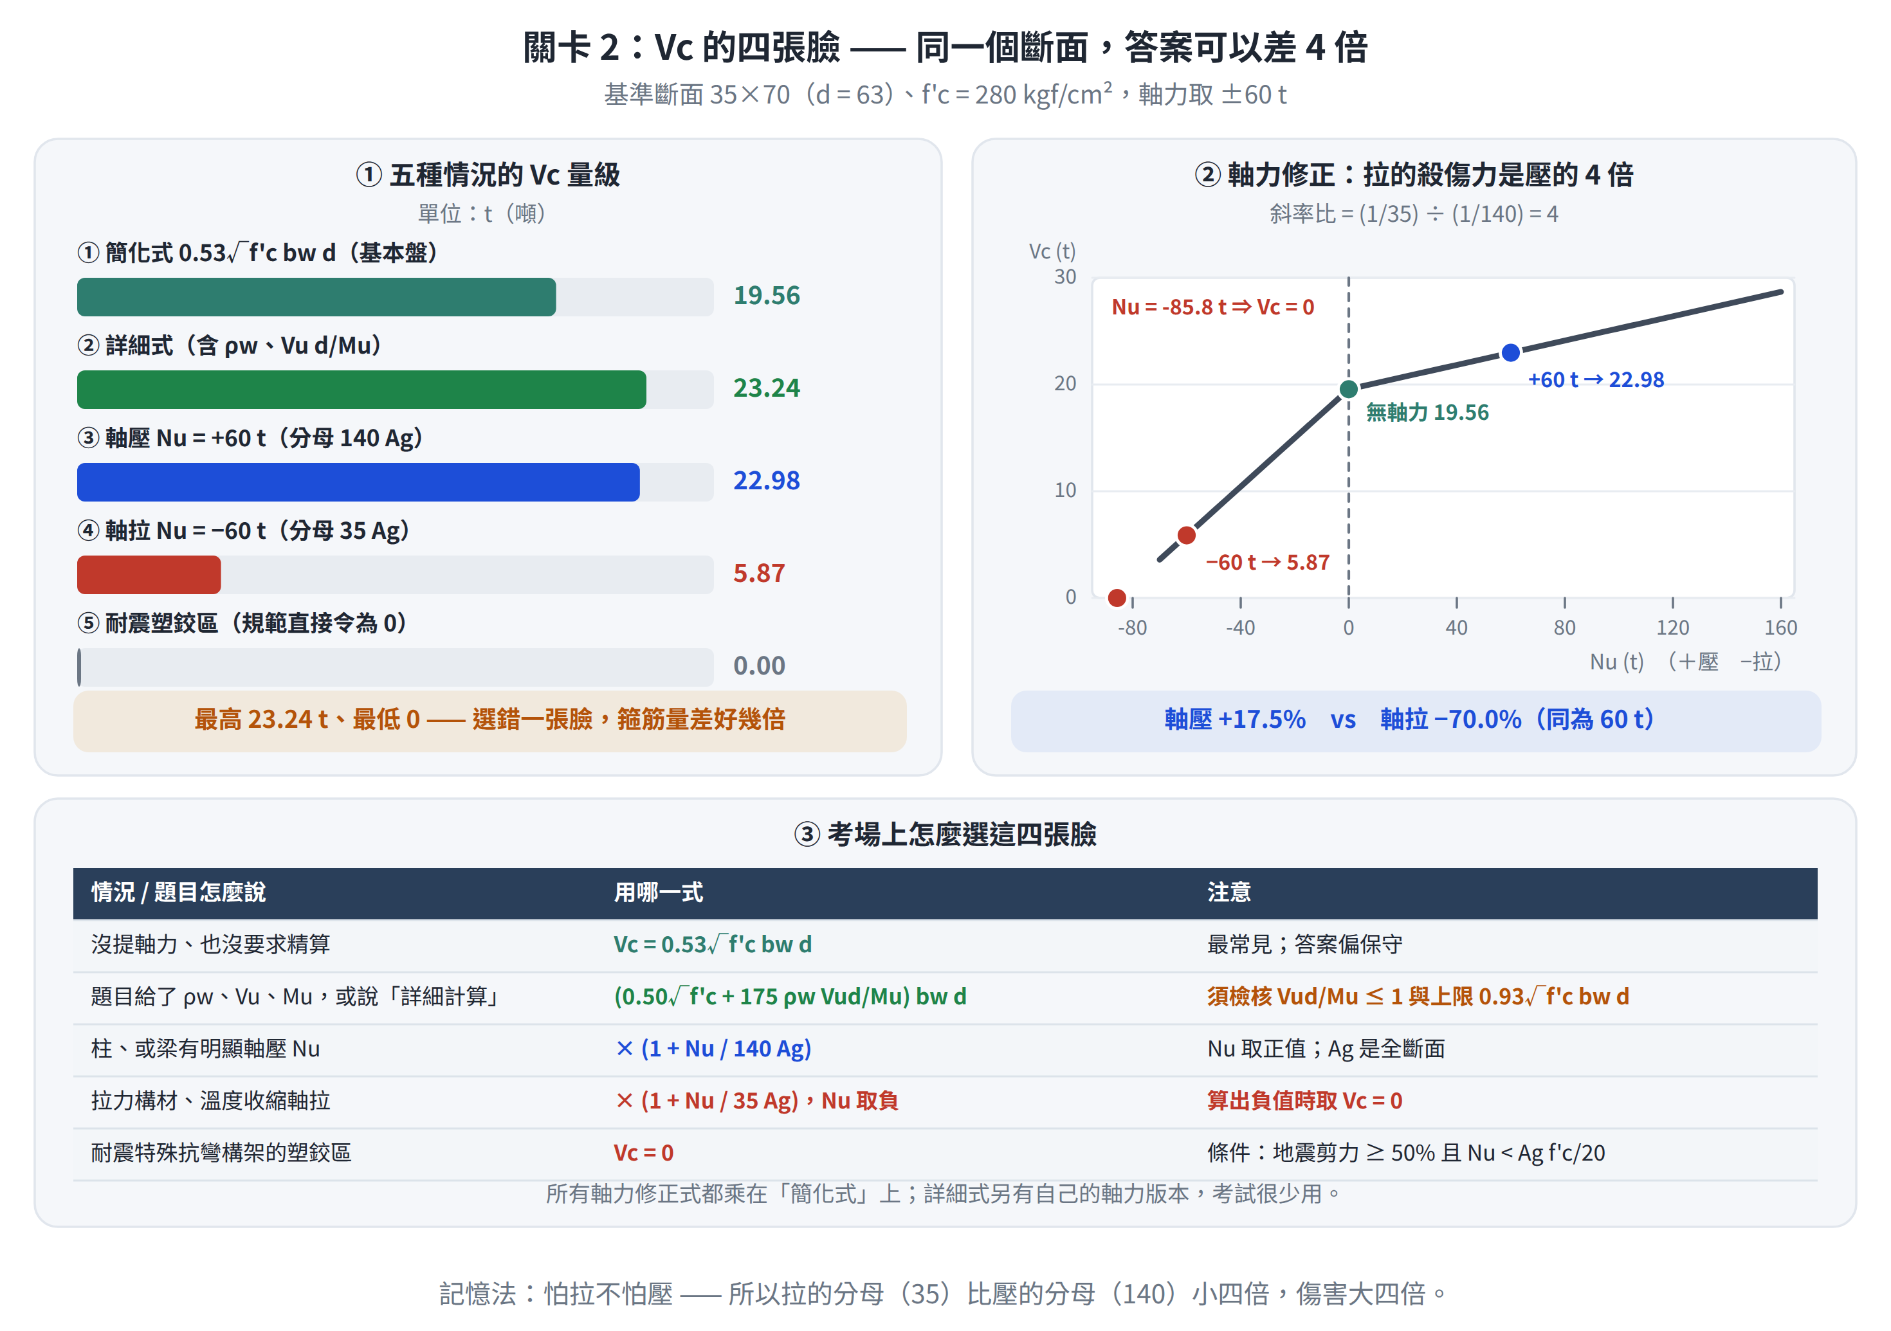
關卡 2
同一個斷面，Vc 可以差 4 倍
觀念解讀
簡化式 19.56、詳細式 23.24、軸壓 +60t 22.98、軸拉 −60t 5.87、耐震 0。
軸壓 +60 t 只加 17.5%；軸拉 −60 t 卻砍掉 70.0%。
軸拉到 −85.8 t（= 35Ag）時 Vc 歸零，再拉下去取 0 不取負。
選錯一張臉，箍筋量差好幾倍 —— 這是本單元最容易失分的地方。

Slide 14
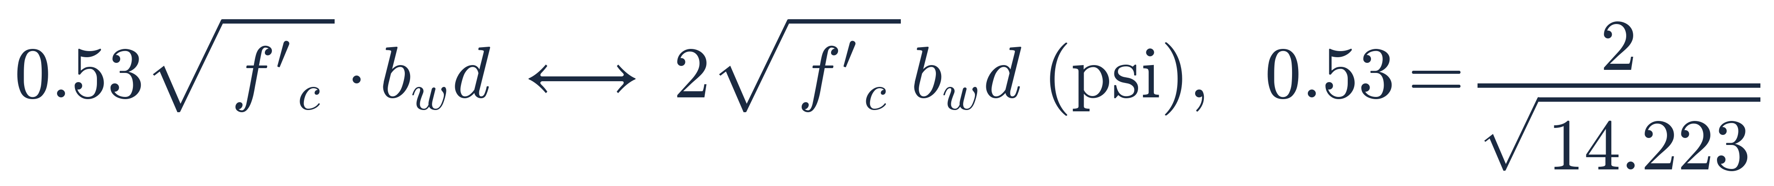
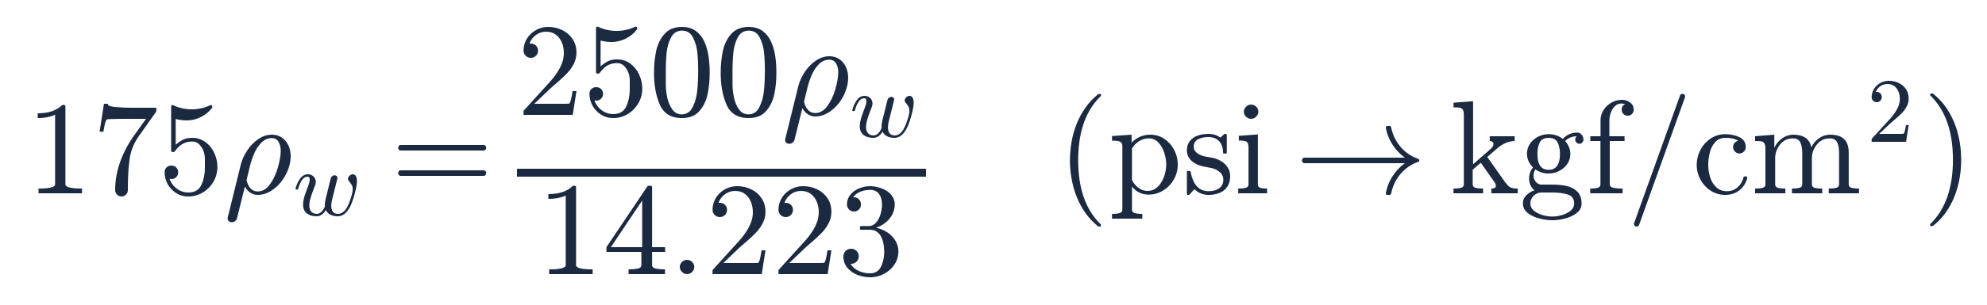
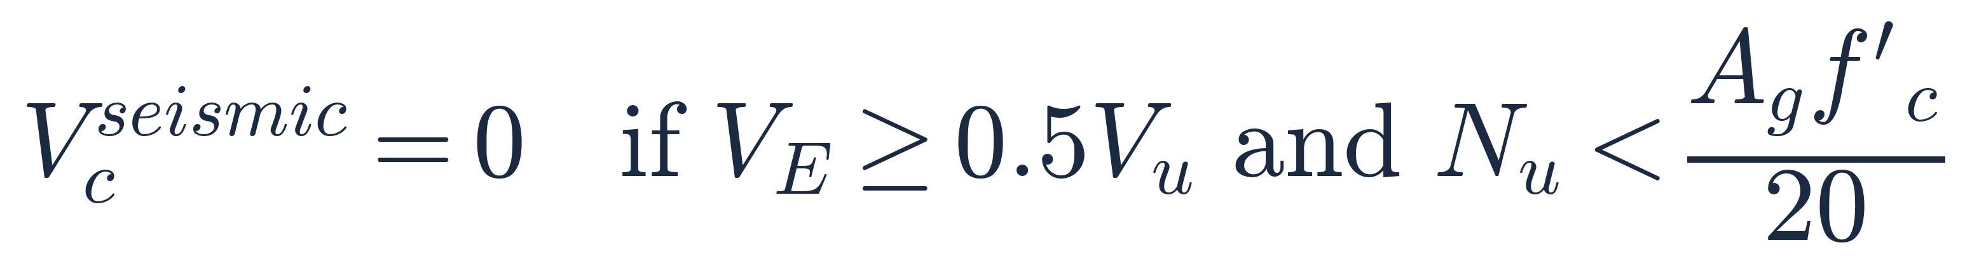
公式群 F4
詳細式的細節、單位與耐震特例
含軸力的修正彎矩
√ 型係數換算
應力型係數換算
耐震塑鉸區
ρw = As /(bw d) 只算受拉主筋。Mm ≤ 0 代表軸壓造成的等效反向彎矩已蓋過外力彎矩、斷面幾乎全壓，此時直接取上限 0.93√f'c bw d，不要再代入計算。

Slide 15
微型例題 ②
詳細式與軸力修正：同一個斷面的四個答案
題目 沿用例①的斷面（35×70、d = 63、f'c = 280），受拉筋 6-D25（As = 30.40 cm²）。臨界斷面 Vu = 34.44 t、Mu = 24.08 t-m。分別求：詳細式 Vc、軸壓 +60 t、軸拉 −60 t 的 Vc。
1
先檢核詳細式的前提
2
詳細式 Vc
ρw = 30.40 / (35×63) = 0.013787
Vu·d / Mu = 34 440 × 63 / 2 407 860 = 0.9011
0.9011 ≤ 1.0 ✓（超過 1.0 時取 1.0）
→ 可以用詳細式
Vc = (0.50×16.733 + 175×0.013787×0.9011) × 2205
= (8.367 + 2.174) × 2205 = 23.24 t
上限 0.93√f'c bw d = 34.31 t ✓ 未超過
→ 23.24 t，比簡化式高 18.9%
3
軸壓 Nu = +60 t
4
軸拉 Nu = −60 t
Ag = 35 × 70 = 2450 cm²，140 Ag = 343 000
係數 = 1 + 60 000 / 343 000 = 1.1749
Vc = 19.56 × 1.1749 = 22.98 t
→ 只提高 17.5%
35 Ag = 85 750
係數 = 1 − 60 000 / 85 750 = 0.3003
Vc = 19.56 × 0.3003 = 5.87 t（降 70.0%）
Nu = −85.8 t 時係數為 0 ⇒ Vc = 0
→ 軸拉的殺傷力是軸壓的 4 倍
答 詳細式 23.24 t／軸壓 22.98 t／軸拉 5.87 t。題目沒特別說就用簡化式 19.56 t —— 但看到「詳細計算」「最大 Vc」「有軸力」就要換臉。

Slide 16
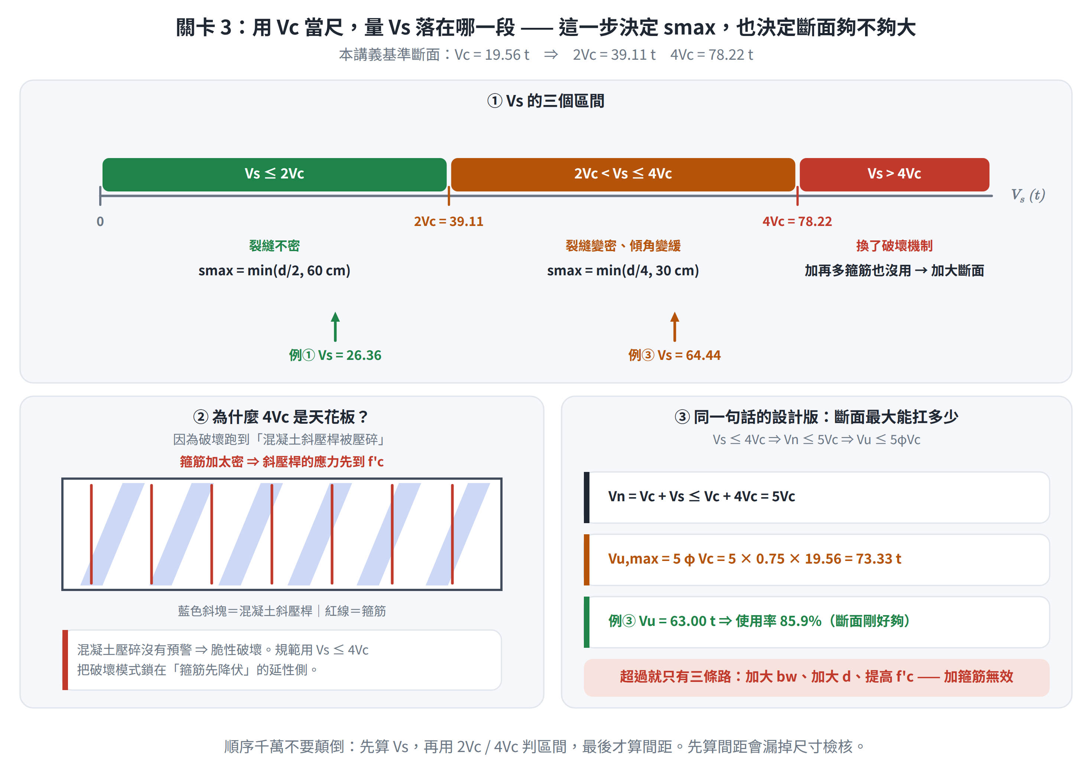
關卡 3
用 Vc 當尺量 Vs：smax 與斷面尺寸一起決定
觀念解讀
Vs ≤ 2Vc：smax = min(d/2, 60 cm)。
2Vc < Vs ≤ 4Vc：裂縫變密，smax 砍半成 min(d/4, 30 cm)。
Vs > 4Vc：破壞機制換成斜壓桿壓碎，加箍筋無效，只能加大斷面。
設計版的同一句話：Vu ≤ 5φVc（本斷面 73.33 t）。

Slide 17
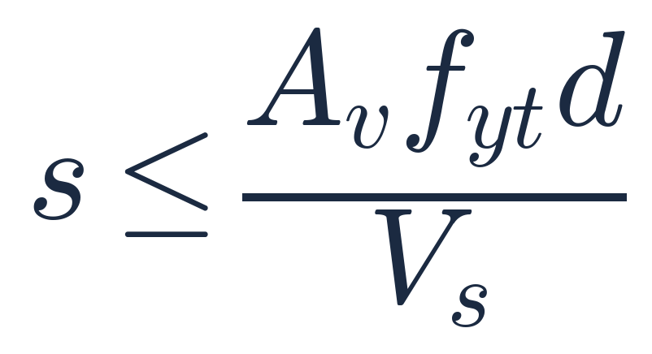
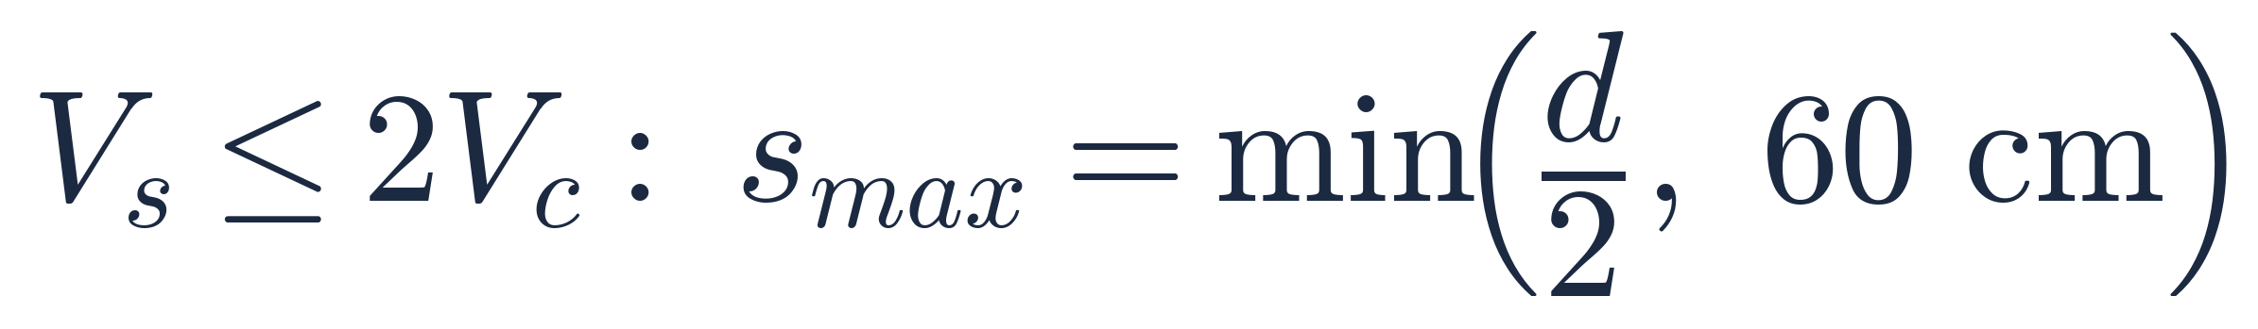
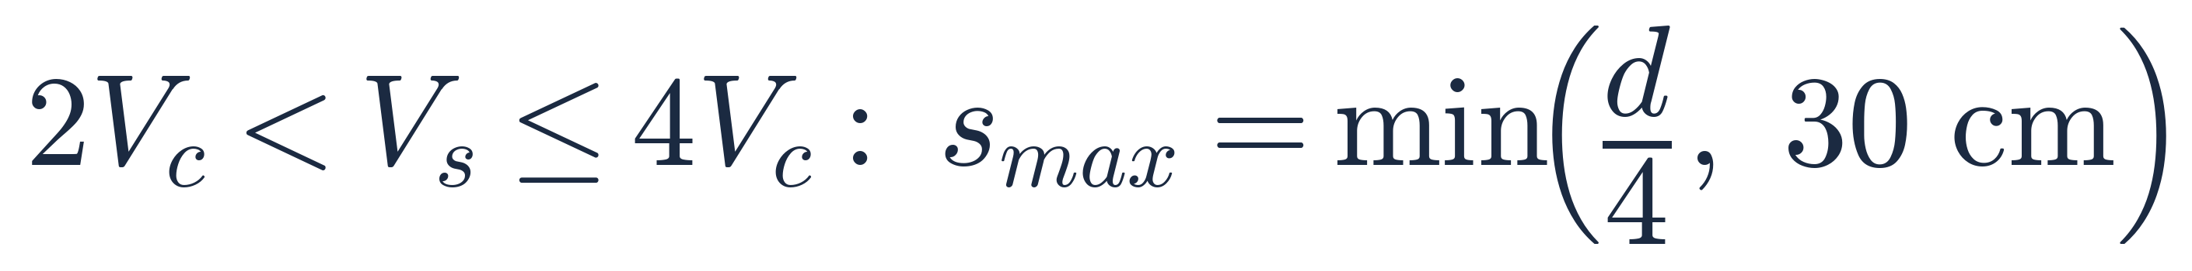
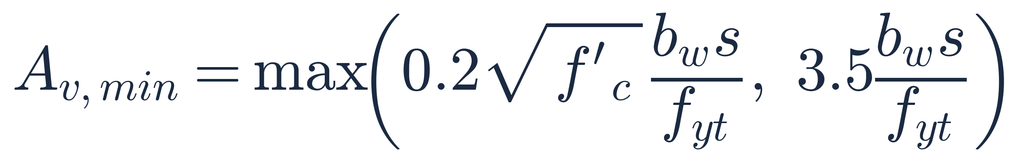
公式群 F5
間距 s 的四取小
① 強度需求
② smax（第一區間）
② smax（第二區間）
③ 最小箍筋量
只有 Vu > 0.5φVc 才需要最小箍筋。Av,min 的兩式取大者：f'c ≤ 306 kgf/cm² 時由 3.5 bw s / fyt 控制。第四個候選是構造與施工（取整、與彎矩筋配合），考試通常只要寫前三個。

Slide 18
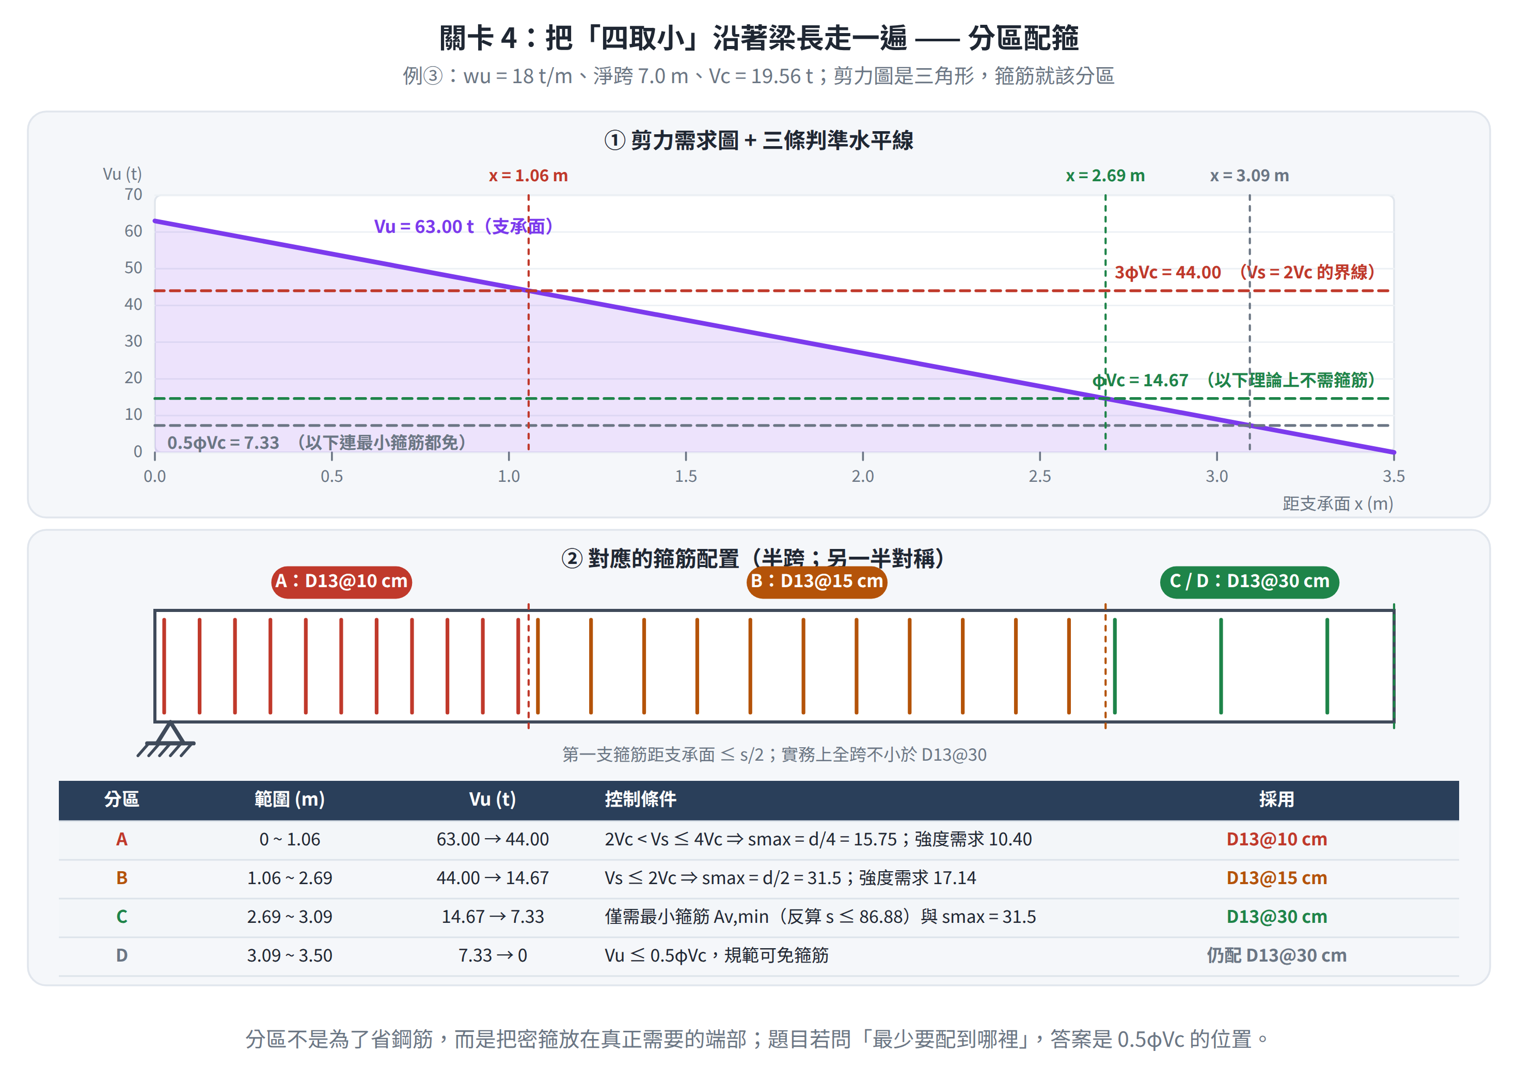
關卡 4
把四取小沿著梁長走一遍：分區配箍
觀念解讀
剪力圖是三角形，箍筋需求沿跨度遞減，所以要分區。
三條水平判準線：3φVc（Vs = 2Vc 的界線）、φVc、0.5φVc。
本例分四區：D13@10 → @15 → @30 → 理論可免（實務仍配）。
題目問「箍筋最少要配到哪裡」，答案就是 Vu = 0.5φVc 的位置。

Slide 19
微型例題 ③
吊掛載重不可用 d 偏移 + 分區配箍
題目 同一斷面 35×70（d = 63、f'c = 280），淨跨 7.0 m，wu = 18 t/m，但載重由小梁吊掛於腹版下緣（拉力側加載）。求端部間距與分區配置。
1
臨界斷面（關卡 1）
2
Vs 與斷面檢核（關卡 3）
載重不在壓力側 ⇒ 不可用 d 偏移
Vu = 18 × 7.0 / 2 = 63.00 t（取支承面）
→ 比可用 d 偏移時多了 11.34 t
Vu / φ = 63.00 / 0.75 = 84.00 t
Vs = 84.00 − 19.56 = 64.44 t
2Vc = 39.11 < 64.44 ≤ 4Vc = 78.22 ⇒ 第二區間
Vu,max = 5φVc = 73.33 t ≥ 63.00 t ✓（85.9%）
→ smax = min(d/4, 30) = 15.75 cm
3
端部間距（關卡 4）
4
分區（把四取小走完全跨）
① 強度：2.534×4200×63 / 64 440 = 10.40 cm
② smax = 15.75 cm
③ Av,min 反算：s ≤ 86.88 cm
→ 強度控制，端部採 D13@10 cm
x = 0 ~ 1.06 m：Vu 63.00 → 44.00 D13@10
x = 1.06 ~ 2.69 m：Vu → 14.67 D13@15
x = 2.69 ~ 3.09 m：僅需最小箍筋 D13@30
x > 3.09 m：Vu ≤ 0.5φVc，可免（實務仍配）
→ 三段配箍，另一半對稱
答 端部 D13@10 cm，1.06 m 後 D13@15 cm，2.69 m 後 D13@30 cm。若誤用 d 偏移，Vs 會少算 15 t，端部間距會鬆到 13 cm 而不安全。

Slide 20
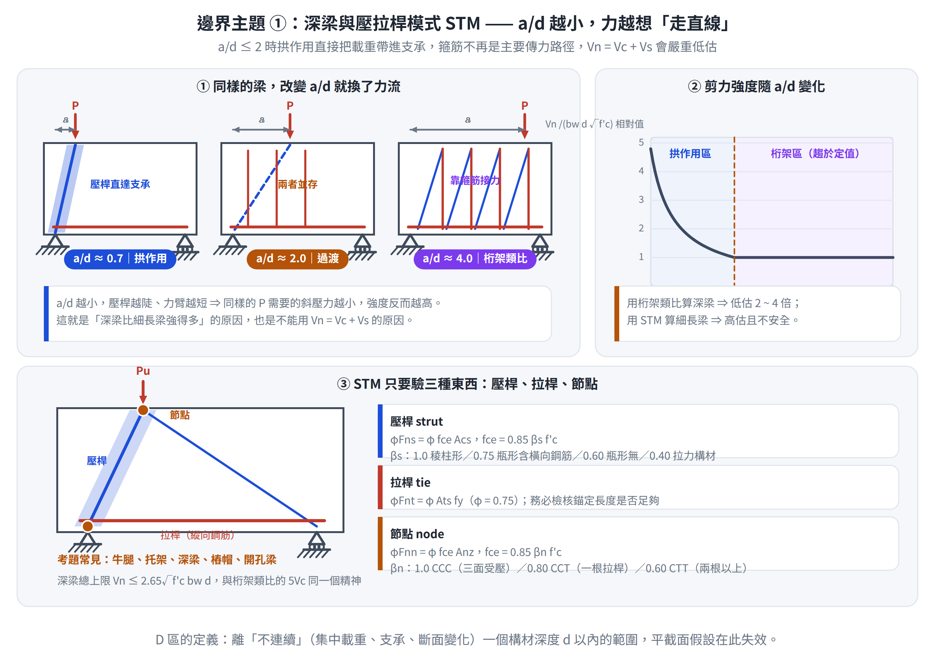
邊界主題 ①
深梁與壓拉桿模式 STM
觀念解讀
a/d 越小，壓桿越陡、力臂越短 ⇒ 強度反而越高（拱作用）。
用桁架類比算深梁會低估 2 ~ 4 倍；用 STM 算細長梁會高估且不安全。
STM 只驗三種東西：壓桿（βs）、拉桿（fy）、節點（βn）。
D 區＝離集中載重、支承或斷面變化一個構材深度 d 以內的範圍。

Slide 21
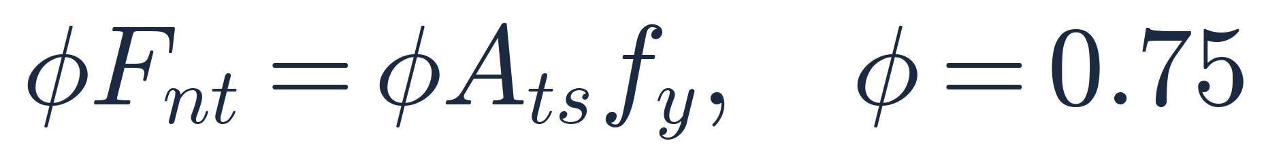
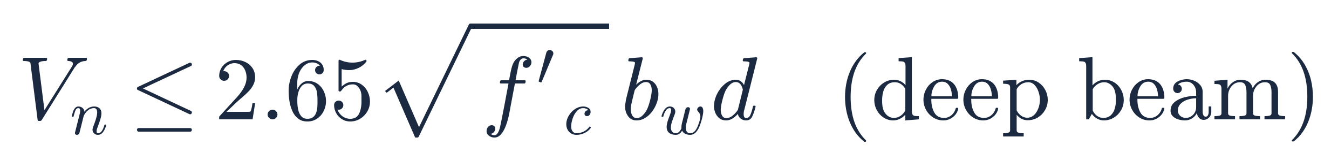
公式群 F6
壓拉桿模式 STM
壓桿
拉桿
節點
深梁總上限
a/d ≤ 2 用 STM、a/d > 2.5 用 Vn = Vc + Vs。βs：1.0 稜柱形／0.75 瓶形含橫向鋼筋／0.60 瓶形無／0.40 拉力構材。βn：1.0 CCC／0.80 CCT／0.60 CTT。φ 一律 0.75。

Slide 22
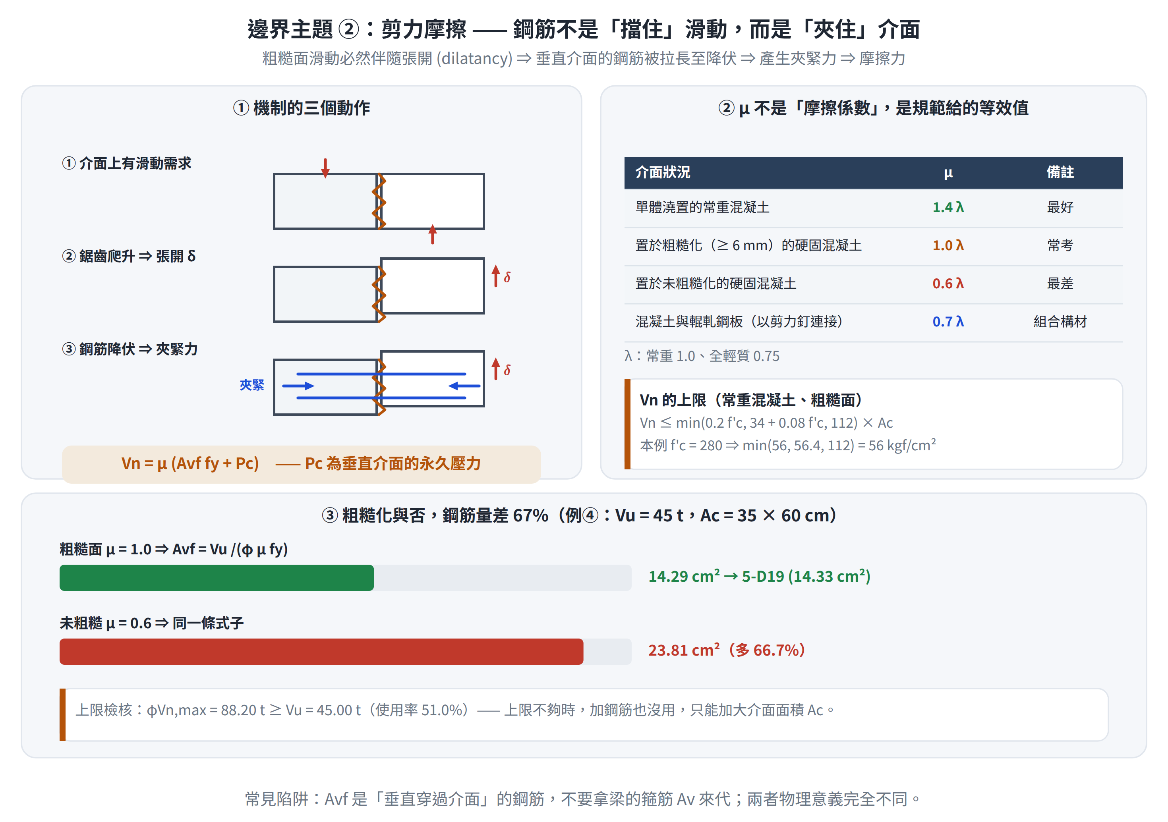
邊界主題 ②
剪力摩擦：鋼筋提供的是夾緊力
觀念解讀
粗糙介面滑動必然伴隨張開（dilatancy），把垂直介面的鋼筋拉長至降伏。
降伏的鋼筋產生夾緊力 Avf·fy，再乘摩擦係數 μ 得到 Vn。
μ 不是真實摩擦係數，是規範的等效值：1.4λ／1.0λ／0.6λ／0.7λ。
Avf 是「垂直穿過介面」的鋼筋，不可與梁的箍筋 Av 混用。

Slide 23
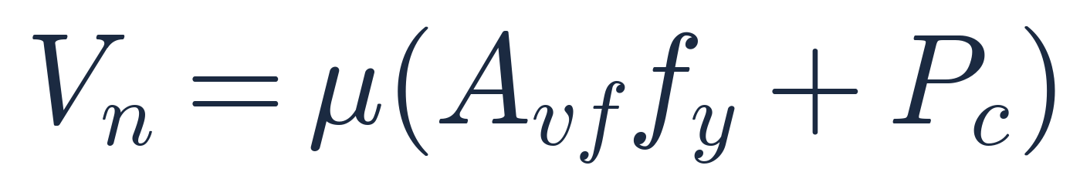
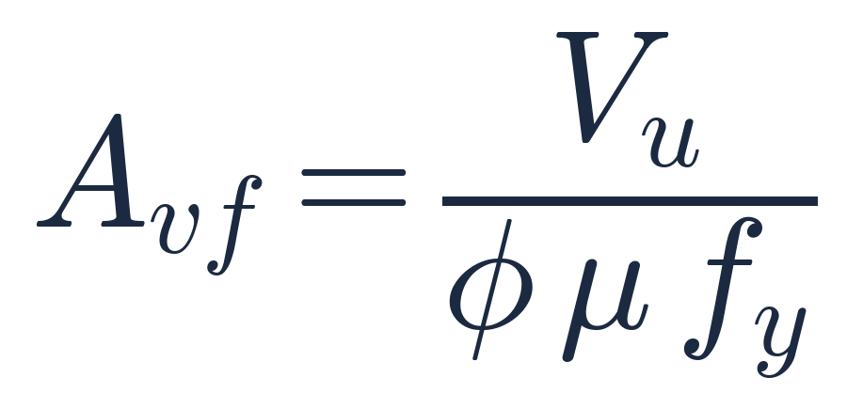
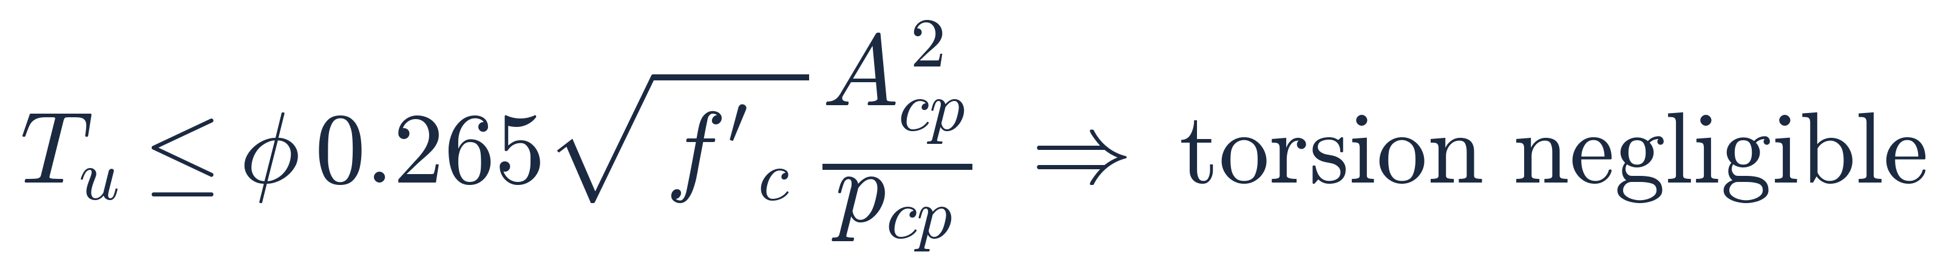
公式群 F7
剪力摩擦與扭力的忽略門檻
含永久壓力
反算所需鋼筋
Vn 的上限
扭力可忽略的門檻
沒有永久壓力時 Pc = 0，即 Vn = μ Avf fy。扭力門檻用「斷面全外緣」面積 Acp 與周長 pcp；只有在實際設計扭力鋼筋時才改用閉合箍中心線圍成的 Aoh 與 Ao。本講義基準斷面的門檻為 0.951 t-m。

Slide 24
微型例題 ④
剪力摩擦：粗糙化與否差 67% 的鋼筋
題目 預鑄梁擱置於柱牛腿，新舊混凝土介面 35 × 60 cm（Ac = 2100 cm²），Vu = 45 t，f'c = 280、fy = 4200、常重混凝土（λ = 1.0）、φ = 0.75。介面已刻意粗糙化至 6 mm 以上。
1
選 μ
2
反算 Avf
置於粗糙化（≥ 6 mm）的硬固混凝土
μ = 1.0 λ = 1.0
（單體澆置 1.4λ／未粗糙 0.6λ／鋼板 0.7λ）
→ μ = 1.0
Avf = Vu / (φ μ fy)
= 45 000 / (0.75 × 1.0 × 4200) = 14.29 cm²
採 5-D19 = 5 × 2.865 = 14.33 cm² ✓
→ 5-D19 垂直穿過介面並充分錨定
3
上限檢核
4
若介面沒有粗糙化
0.2 f'c = 56.0；34 + 0.08 f'c = 56.4；112
取最小 ⇒ 56.0 kgf/cm²
φVn,max = 0.75 × 56.0 × 2100 = 88.20 t
88.20 ≥ 45.00 ✓ 使用率 51.0%
→ 上限有餘裕
μ = 0.6：Avf = 45 000 / (0.75×0.6×4200)
= 23.81 cm²，比粗糙面多 66.7%
上限同時下降，設計圖務必註明介面處理
→ 「粗糙化」三個字值 67% 的鋼筋
答 5-D19（14.33 cm² ≥ 14.29 cm²）垂直穿過介面，φVn,max = 88.20 t ≥ 45.00 t。務必在圖上註明介面粗糙度要求。

Slide 25
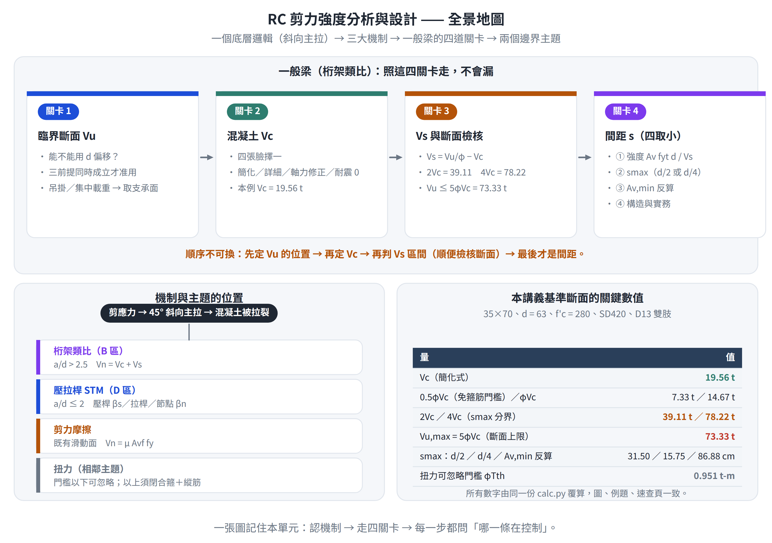
全景
一張圖記住 RC 剪力
觀念解讀
認機制 → 走四關卡 → 每一步都問「哪一條在控制」。
順序不可換：先定 Vu 的位置，再定 Vc，再判 Vs 區間，最後才是間距。
本講義基準斷面：Vc = 19.56、2Vc = 39.11、4Vc = 78.22、5φVc = 73.33 t。
所有數字由同一份計算腳本覆算，圖、例題與速查頁一致。

Slide 26
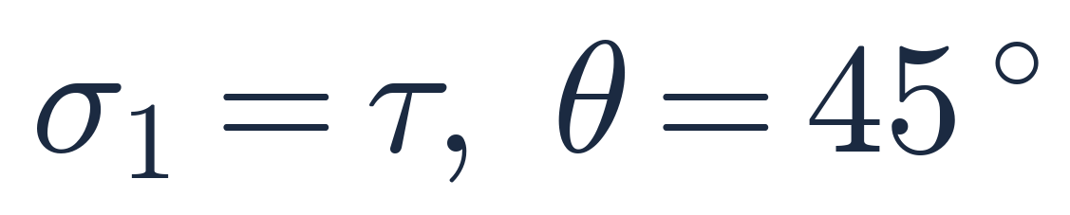
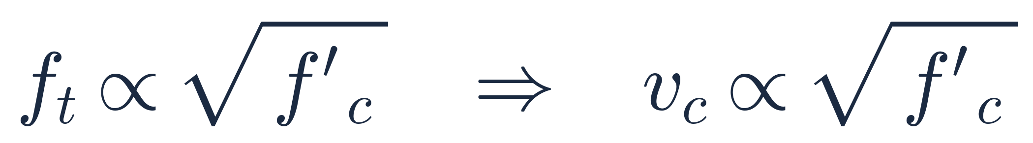
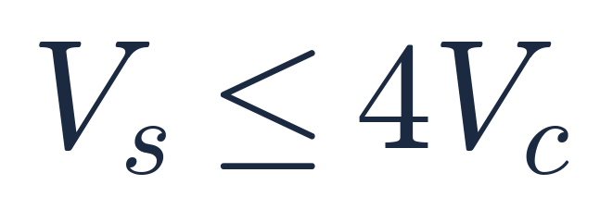
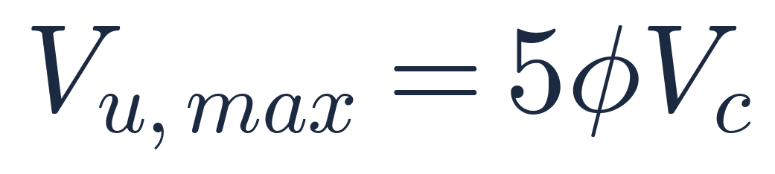
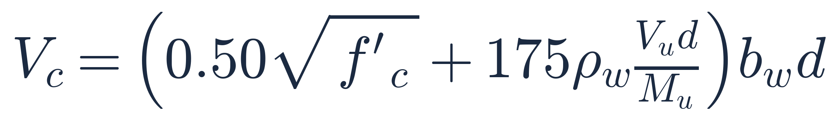
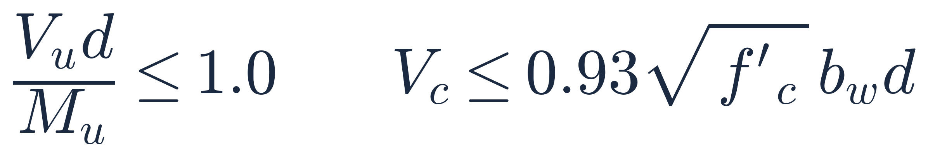
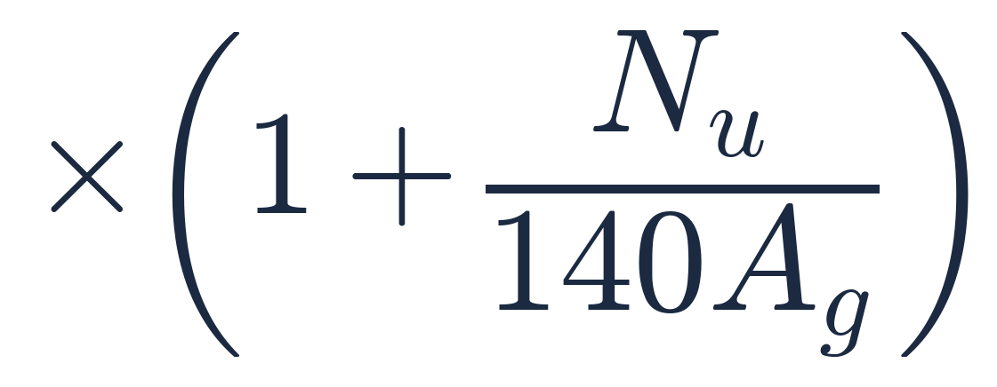
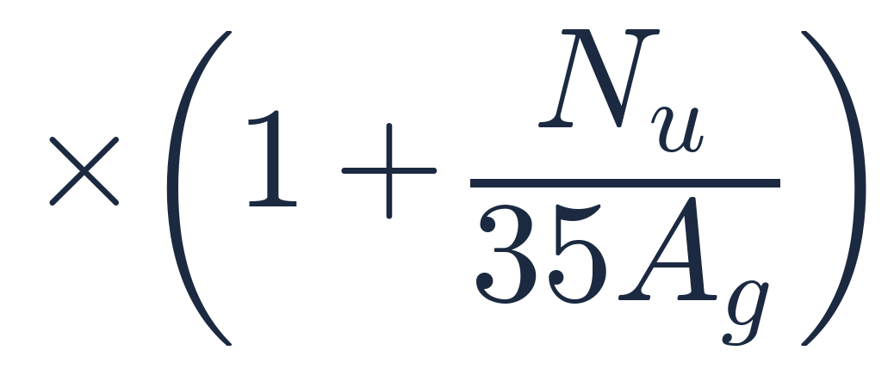
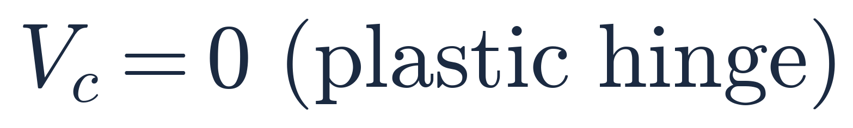
考前速查 1／2
剪力破壞、桁架類比、Vc 四張臉
梁內剪應力
純剪主應力
為什麼是 √f'c
開裂剪應力
設計不等式（φ = 0.75）
Vs（數箍筋）
反算所需 Vs
斜壓桿壓碎上限
斷面最大 Vu
Vc 簡化式
Vc 詳細式
詳細式的限制
軸壓修正（乘在簡化式）
軸拉修正（Nu 取負）
耐震塑鉸區

Slide 27
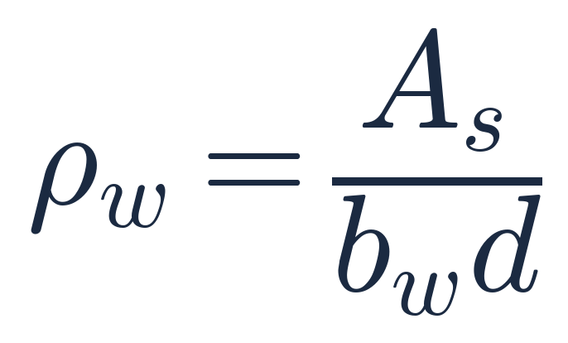
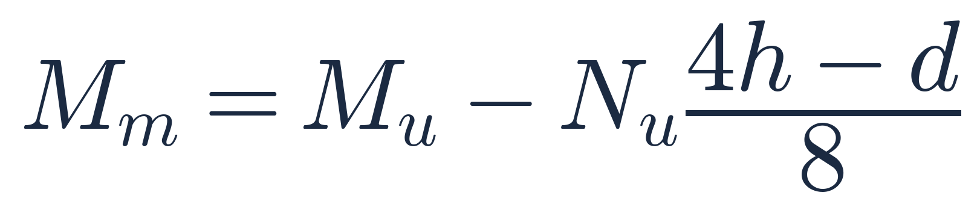
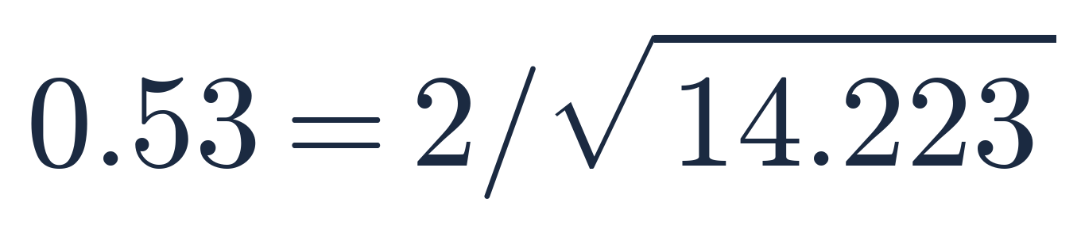
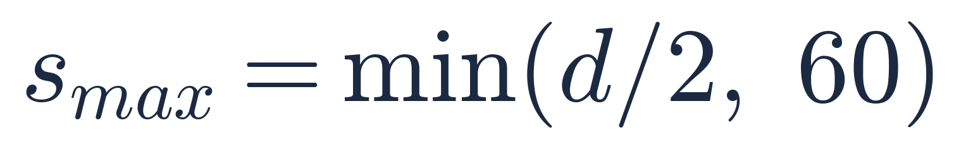
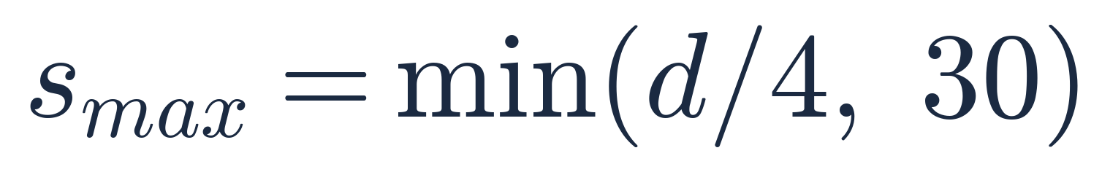
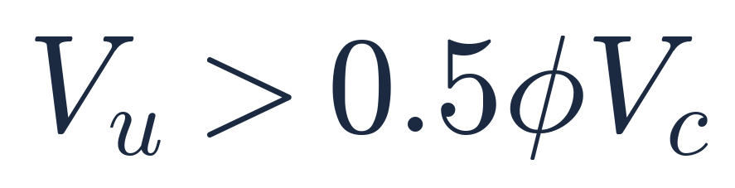
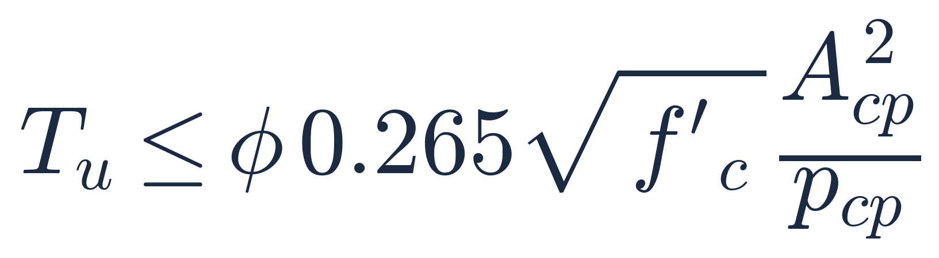
考前速查 2／2
間距四取小、STM、剪力摩擦、扭力門檻
配筋比
含軸力的修正彎矩
√ 型係數換算
① 強度需求
② smax（Vs ≤ 2Vc）
② smax（2Vc < Vs ≤ 4Vc）
③ 最小箍筋量
③ 觸發門檻
STM 壓桿
STM 拉桿
STM 節點
深梁上限
剪力摩擦
反算 Avf
扭力可忽略門檻

Slide 28
高頻失分點
考場最常扣分的六個陷阱
!
① 單位制換算混用
!
② 亂用 d 偏移
√型係數（2 → 0.53）乘 1/√14.223 = 0.2653；直接應力型（2500ρw → 175ρw）乘 1/14.223 = 0.0703。兩者不可互換。看到 √f'c 就先確認題目是 kgf/cm²、psi 還是 MPa。
懸吊式支承、倒 T 梁底板吊掛、d 以內有集中載重 —— 任何一項不成立就要取支承面。三個前提要同時成立才准用，這一步錯，後面全錯。
!
③ 間距只算強度就交卷
!
④ 忘了斷面尺寸檢核
四取小只算了第①項。smax（d/2 或 d/4）與 Av,min 反算的間距都要寫出來再取小，否則會損失過程分，甚至答案偏不安全。
Vs > 4Vc（等價於 Vu > 5φVc）時，加再多箍筋都沒用，必須加大斷面。很多人一路算到間距，卻沒發現斷面根本不夠。
!
⑤ 詳細式的 Mm ≤ 0
!
⑥ 扭力用錯面積
代表軸壓造成的等效反向彎矩已蓋過外力彎矩、斷面幾乎全壓。此時直接取上限 0.93√f'c bw d，不可繼續代入計算得到更大的值。
判斷扭力能否忽略時用斷面全外緣的 Acp 與 pcp；只有實際設計扭力鋼筋時才改用閉合箍中心線圍成的 Aoh 與 Ao。兩者差一層保護層，結果差很多。

Slide 29
考前總複習｜重點回顧
RC 剪力：五句話帶走
混凝土沒有「抗剪強度」—— 剪應力在 45° 方向製造主拉應力，是拉裂不是剪斷。所以 Vc ∝ √f'c。
1
先認機制：a/d > 2.5 桁架類比、a/d ≤ 2 用 STM、有滑動面用剪力摩擦。認錯機制，公式必錯。
2
Vc 有四張臉（簡化／詳細／軸力修正／耐震 0），差距可達 4 倍。軸拉的傷害是軸壓幫助的 4 倍。
3
Vs 落在哪一段由 Vc 當尺量：2Vc 換 smax、4Vc 換破壞機制（此時只能加大斷面）。
4
間距永遠四取小：強度、smax、Av,min、構造。沿著梁長走一遍就得到分區配箍。
5

